Slide 1
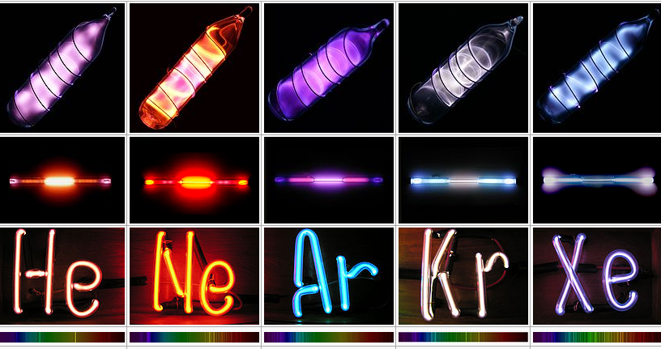
Významné chemické prvky a zlúčeniny
Vzácne plyny

Slide 2
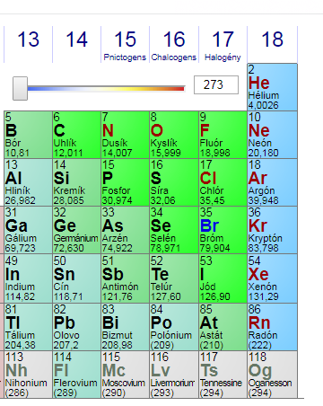
Vzácne plyny:
Sú to prvky 8.skupiny (VIIIA) PTP:
hélium, neón, argón, kryptón, xenón, radón
Ich častice tvoria jednotlivé atómy.
V poslednej vrstve majú stabilné usporiadanie elektrónov:
hélium 2 elektróny a
ostatné prvky 8 elektrónov.
Preto sú tieto prvky veľmi málo reaktívne .

Slide 3
Hélium :
Druhý prvok periodickej sústavy chemických prvkov.
Má malú hustotu: ρ = 0,179 kg/m³
Je to bezfarebný plyn bez chuti a zápachu.
Používa sa na plnenie meteorologických balónov.
Vyrába sa zo zemného plynu.
Používa sa ako chladiaca látka na dosiahnutie veľmi nízkych teplôt.
Je to po vodíku druhý najviac zastúpený prvok vo vesmíre.
Využíva sa v automobilovom priemysle, v energetike, medicíne, metalurgii, elektronike, vo výskume a vývoji.

Slide 4
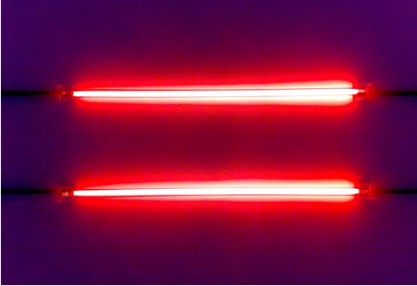
Neón :
Bezfarebný plyn bez chuti a zápachu.
Vo výbojkách má oranžovočervenú farbu.
Neónové svietiace reklamy boli na začiatku minulého storočia veľmi populárne, preto ľudia doteraz volajú žiarivky „neónky“ , aj keď už nie sú plnené neónom.
Používa sa pri chladení ako lacnejšia náhrada hélia.

Slide 5
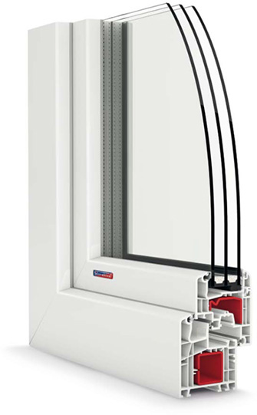
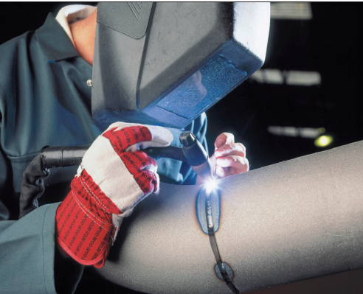
Argón :
Je to najrozšírenejší vzácny plyn.
Bezfarebný plyn bez chuti a zápachu s väčšou hustotou ako vzduch.
Používa sa pri výrobe žiaroviek, pri zváraní.
Je náplňou priestoru medzi okennými tabuľami.
Je súčasťou náplne v hasiacich prístrojoch.
Vyrába sa destiláciou skvapalneného vzduchu.

Slide 6
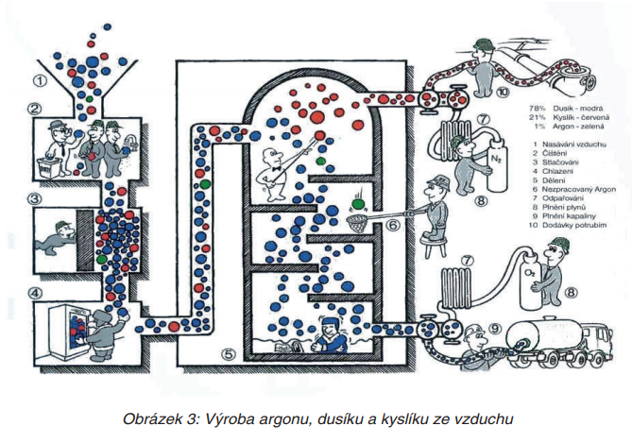

Slide 7
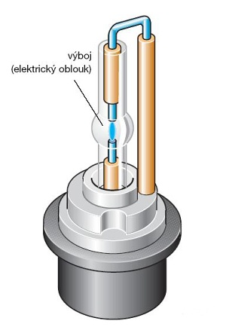
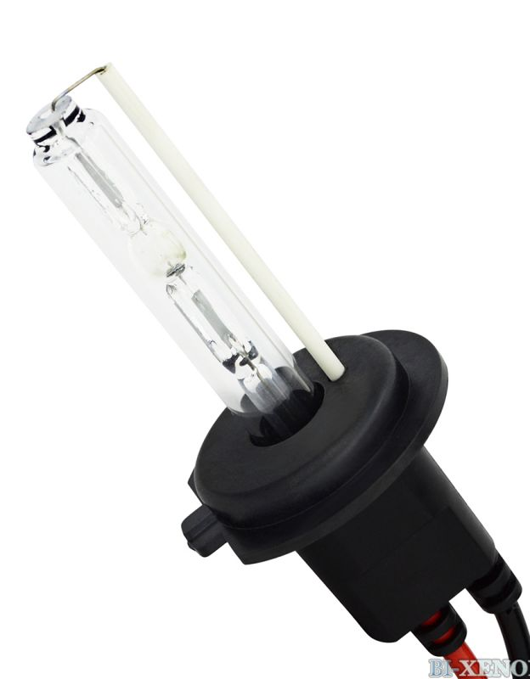
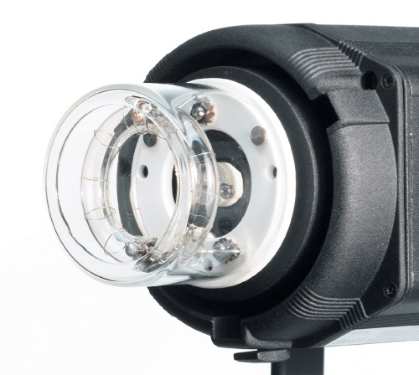
Xenón :
Bezfarebný plyn s väčšou hustotou ako vzduch.
Používa sa ako náplň žiariviek a výbojok, napríklad v bleskoch fotoaparátov, ale aj v svetlometoch automobilov.

Slide 8
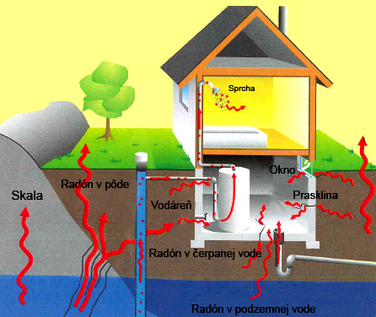
Radón:
Rádioaktívny plyn s 8-krát väčšou hustotou ako vzduch.
Nepretržite sa tvorí v prírode najmä v uránových baniach. Uvoľňuje sa z hornín a vyvieraním rádioaktívnych vôd.
Môže sa hromadiť v budovách, aj preto je potrebné pravidelne a intenzívne vetrať.

